Slide 1
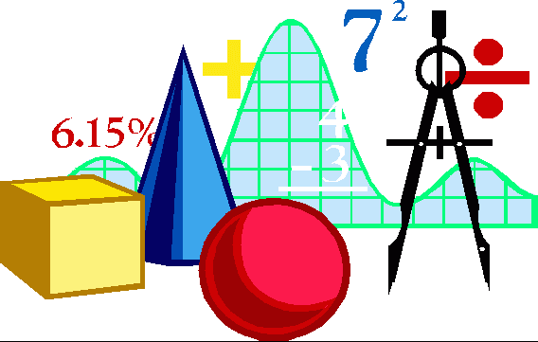
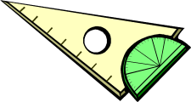
Диаграмма рассеивания
Выполнила :Штруба Ксения,7класс,13лет
Руководитель :Штруба С.М,учитель математики.

Slide 2
План
Диаграммы рассеивания.
Исследование ладони и длины пальцев.
Исследование роста и веса учащихся.
Исследование продажи автомобилей.
Составление диаграмм рассеивания.
Вывод.

Slide 3
Цели:
Сформировать понятие диаграммы рассеивания.
Научиться строить диаграммы рассеивания.
Научиться выдвигать и проверять гипотезы о наличии или отсутствии связи между числовыми величинами, опираясь на личный опыт и полученные знания.
Формировать и углублять представления о многообразии математических подходов к описанию явлений окружающего мира.
Формировать стохастическую культуру.

Slide 4
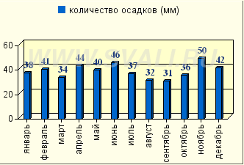
Количество осадков выпавших 2014году

Slide 5
Диаграммы
1.Столбчатые
2.Круговые
.Диграммы рассеивния.
3.

Slide 6
Гистограммы(столбчатые»

Slide 7
Круговые

Slide 8
Диаграммы рассеивания

Slide 9
Как построить диаграмму
Нужны парные данные, т. е. пары чисел.
Пары чисел изобразить точками на координатной плоскости.
Нарисовать овалы.
Проанализировать диаграмму.

Slide 10
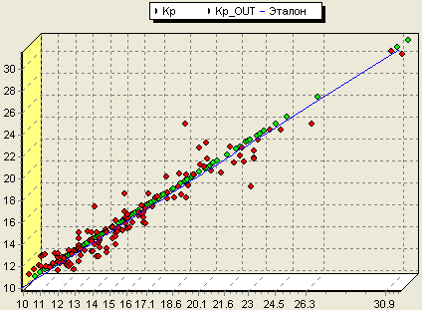
Диаграммы рассеивания-удобный случай поговорить о многообразии связей в окружающем нас мире.
Диаграмма рассеяния (также точечная диаграмма, англ. scatter plot) — математическая диаграмма, изображающая значения двух переменных в виде точек на декартовой плоскости.

Slide 11
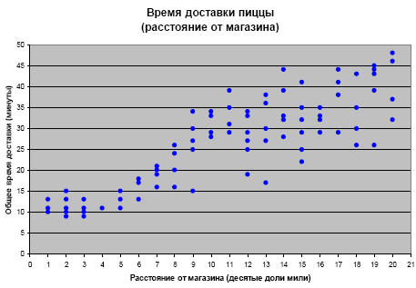
Корреля́ция (от лат. correlatio «соотношение, взаимосвязь») или корреляционная зависимость — это статистическая взаимосвязь двух или более случайных величин (либо величин, которые можно с некоторой допустимой степенью точности считать таковыми)

Slide 12
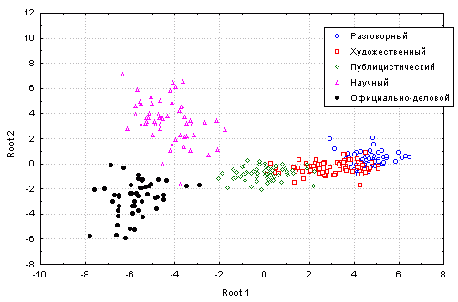
«Лучше один раз увидеть, чем сто раз услышать»
отрицательная
положительная
Не связаны

Slide 13
1.Исследование ладони и длины пальца среди учащихся 7 класса
Ширина ладони (см) | 10,7 | 10,5 | 10,5 | 10 | 10,1 | 10,8
Длина пальцев (см) | 6 | 5,8 | 5,7 | 5,6 | 5,3 | 6,7

Slide 14
Ширина ладони- длина пальца
Отрицательная связь

Slide 15
1.Исследование роста учащихся
Рост (см) | 1,55 | 1,67 | 1,65 | 1,70 | 1,69 | 1,55
Рост при рождении | 43 | 62 | 51 | 51 | 56 | 50

Slide 16
Рост при рождении – рост в данный момент
Слабая положительная

Slide 17
Исследование роста и веса в 7 классе
Вес ученика(кг)
Рост в 7 классе (см) | 1,55 | 1,67 | 1,65 | 1,70 | 1,69 | 1,55

Slide 18
Исследование: возраст и стоимость автомобиля «Лада-Калина»
Возраст (лет) | 9 | 8 | 7 | 5 | 2 | 1
Цена (тыс. руб.) | 150 | 160 | 210 | 222 | 257 | 390

Slide 19
Исследование стоимости машины от возраста
Положительная связь

Slide 20
Выводы:
Диаграммы рассеивания показали положительную или отрицательную связь между двумя числовыми величинами или отсутствие связи.
Для того чтобы построить диаграмму рассеивания я использовала пару чисел на координатной плоскости.
Нарисованные овалы или очертание облаков был проведен на глазок.
Для того чтобы диаграмма рассеивания получилась более точной необходимо использовать больше данных.
Данные диаграммы можно использовать на уроках математики при изучении темы «Линейная функция» и устанавливание связи между понятиями о случайном и закономерном при формировании стохастической культуры

Slide 21
Литература
Журнал « Математика» июнь 2011 год
http://yandex.ru/images?uinfo=sw-1024-sh-768-ww-1007-wh-664-pd-1-wp-4x3_1024x768-lt-2996
https://ru.wikipedia.org/wiki
http://ppt4web.ru/informatika/diagrammy1.html

Slide 22
Победа
Ксения заняла третье место в школе на данной конференции.

